Slide 1
SOSYAL BİLGİLER 7
OSMANLI DEVLETİ'NDE ISLAHAT HAREKETLERİ
Konu Anlatım

Slide 2
OSMANLI DEVLETİ’NDE ISLAHAT HAREKETLERİ
Kavramlar
PTT
ISLAHAT
OTORİTE
LALE DEVRİ
TULUMBA
FARSÇA
NEZARET
TELGRAF
İHRACAT
İTHALAT
MEKTEP
RÜŞTİYE
İDADİ
RİSALE
HENDESEHANE
FÜNUN

Slide 3
OSMANLI DEVLETİ’NDE ISLAHAT HAREKETLERİ
Kavramlar
PTT: 1840 yılında Osmanlı Devleti’nde kurulan Posta ve Telgraf Teşkilatı, genel müdürlük
olarak hizmet veren, Türkiye'nin posta örgütüdür.
Islahat: Osmanlı İmparatorluğu’nda, gerileme döneminden başlayarak zaman zaman girişilen
yenileşme devinimlerine verilen ad.
Otorite: Herhangi bir konuda bir şeyin yeterliliğine herkesi inandırarak bir kişinin kendine
sağladığı itaat ve güven; hâkimiyet ve emretme kudreti; yaptırım koyma ve kullanma
gücüdür.
Lale Devri: Osmanlı tarihinde 1718–1730 yıllarını kapsayan, dönemin belli başlı devlet
adamlarının konaklarında lale yetiştirilmesi modasının yaygın olduğu, tarihe zevk
ve eğlence dönemi olarak geçen, Nevşehirli Damat İbrahim Paşa’nın sadrazamlık
yaptığı zaman dilimi.

Slide 4
OSMANLI DEVLETİ’NDE ISLAHAT HAREKETLERİ
Kavramlar
Tulumba: Sıvıları kuyudan, alçak yerlerden çekmeye ya da yüksek yerlere çıkarmaya
basmaya yarayan araç.
Farsça: İran ülkesinde konuşulan dil.
Nezaret: Osmanlıcada ‘bakanlık’ anlamına gelen ifade.
Telgraf: İki merkez arasında, kararlaştırılmış işaretlerin yardımıyla yazılı haberlerin veya
belgelerin iletimini sağlayan bir telekomünikasyon düzenidir.
İhracat: Dış satım anlamına gelmektedir. Bir ülkede, ülke içerisinde üretilen malların başka
ülkelere satılarak ülkeye para girdisinin sağlanmasını ifade eder.
İthalat: Dış alım anlamına gelmektedir. Bir ülkenin başka ülkelerden mal satın almasını ifade
eder.

Slide 5
OSMANLI DEVLETİ’NDE ISLAHAT HAREKETLERİ
Kavramlar
Mektep: Osmanlı dilinde okul anlamına gelen ifade.
Rüştiye: Osmanlı dilinde ’ortaokul’ anlamına gelen ifade.
İdadi: Osmanlı dilinde ’lise’ anlamına gelen ifade.
Risale: Dinle, toplumla veya devletle ilgili konulardan yazılmış yazıları ifade eder.
Hendesehane: Osmanlı Devleti’nde askeri alanda mühendis yetiştirmek için açılmış okullardır.
Fünun: Fen veya fenler anlamına gelmektedir. Osmanlı Devleti’nde ‘bilim’ anlamında kullanılan
ifadedir.

Slide 6
OSMANLI DEVLETİ’NDE ISLAHAT HAREKETLERİ
Osmanlı Devleti’nde İlerlemenin Durması
Önceki konudan hatırlayacağınız üzere coğrafi keşifler Osmanlı Devleti’nin ekonomisini olumsuz etkiledi. Osmanlı Devleti, 16. yüzyılın sonlarından itibaren siyasi, askerî ve ekonomik alanlarda eski gücünü yitirmeye başladı.
Ticaret eski canlılığını yitirdi, vergi geliri azaldı. İsraf arttı, devlet hazinesi boşaldı. Anadolu’da çıkan ayaklanmalar üretimin azalmasına neden oldu.
Kapıkulu askerleri ekonomik durumu bahane ederek isyanlar çıkarırken padişah ve devlet görevlilerini değiştirmeye başladılar. Böylece devlet otoritesi sarsıntıya uğradı.
Disiplini kaybolan ordu, özellikle Avrupa orduları karşısında yenilgiler almaya başladı ve fetihler durdu.

Slide 7
OSMANLI DEVLETİ’NDE ISLAHAT HAREKETLERİ
Osmanlı Devleti’nde İlerlemenin Durması
Padişah ve diğer yöneticiler devleti yeniden eski gücüne kavuşturmak amacıyla 17. yüzyıldan itibaren devletin yıkılışına kadar pek çok alanda ıslahat adı verilen yenilik ve düzenlemeler yaptılar. 17. yüzyılda ıslahatlar daha çok askerî alanda yapıldı.
18. yüzyıldan itibaren Avrupa örnek alınarak haberleşme, eğitim, ulaşım, bankacılık, basın-yayın gibi alanlarda yeni kurumlar meydana getirildi.

Slide 8
OSMANLI DEVLETİ’NDE ISLAHAT HAREKETLERİ
Islahata Hareketlerinin Başlaması ve Lale Devri
Osmanlı Devleti, 1718’de mağlup olduğu Avusturya-Macaristan İmparatorluğu ile Pasarofça Antlaşması’nı imzaladı. Böylece bir barış dönemi başladı. Lale yetiştiriciliğinin bir tutku hâlini almasından dolayı bu dönem “Lale Devri” olarak isimlendirildi.
Lale Devri aynı zamanda Avrupa’nın etkisinin başladığı ve önemli ıslahatların yapıldığı bir dönem oldu.
Osmanlı Devleti Paris, Londra, Viyana gibi önemli Avrupa başkentlerine elçiler gönderdi. Bu elçiler Avrupa’daki kültür ve sanat etkinliklerini, bilimsel ve teknik gelişmeleri takip edip Osmanlı’ya aktardılar. 18. yüzyılın sonunda ise Osmanlı Devleti Avrupa başkentlerine kalıcı elçilikler açtı.

Slide 9
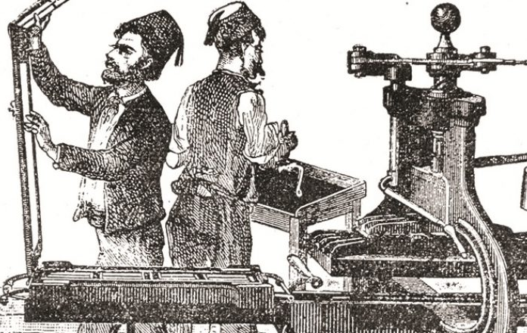
OSMANLI DEVLETİ’NDE ISLAHAT HAREKETLERİ
Islahata Hareketlerinin Başlaması ve Lale Devri
Matbaanın kurulmasından önce kitaplar, hattatlar tarafından elle yazılıyordu. Bu nedenle yeteri kadar kitap çoğaltılamıyordu. Matbaa sayesinde çok sayıda kitap basılabildi ve kitaplar ucuzladı. Böylece daha çok insan kitaplardan yararlanmaya başladı. Kütüphanelerin sayısı arttı. Bu sayede eğitim ve bilim gelişti.
Lale Devri’ndeki diğer bir önemli ıslahat Tulumbacı Ocağının kurulmasıdır. Osmanlı Devleti’nin birçok kenti gibi İstanbul için de yangın en büyük afetti. Yangınlarla mücadele edecek özel bir teşkilat olmadığı için evlerin genellikle ahşap olduğu İstanbul’da yangınlar kısa sürede yayılıyor, çok sayıda ailenin evsiz kalmasına yol açıyordu.

Slide 10
OSMANLI DEVLETİ’NDE ISLAHAT HAREKETLERİ
Islahata Hareketlerinin Başlaması ve Lale Devri
Bunu önlemek için yeniçerilerden bir itfaiye bölüğü kuruldu. Yangınları söndürmek için de “tulumba” denilen bir araç kullanılmaya başlandı. Tulumbanın faydaları görülmeye başlayınca “Tulumbacı Ocağı” kuruldu. Tulumbacı Ocağı 19. yüzyılda “İtfaiye Teşkilatı” hâline getirildi. Tulumbacı Ocağının kurulmasıyla halkın korkulu rüyası olan yangınlar daha kısa sürede kontrol altına alınmaya başlandı, can ve mal kaybı azaldı.

Slide 11
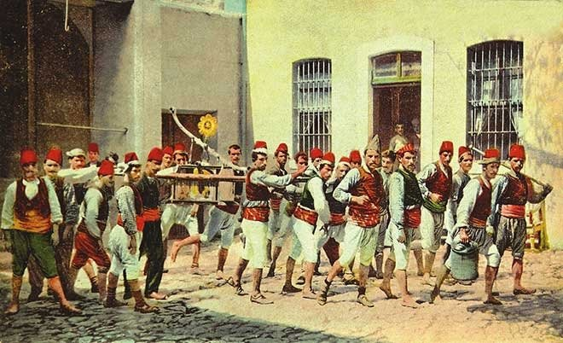
OSMANLI DEVLETİ’NDE ISLAHAT HAREKETLERİ
Islahata Hareketlerinin Başlaması ve Lale Devri
Tulumbacılık hevesi öylesine yayıldı ki zamanımızın futbol kulüpleri ve taraftarları arasındaki rekabet, tulumbacı taraftarları arasındaki mücadeleler yanında sönük kalır. Tulumba mahallenin, semtin sembolü hâline geldi. Yangına giderken ve yangın dönüşü koşular, yangını unutturacak kadar iddialı oluyordu. “Yangın var!” cümlesi duyulunca hepsi koğuşlarına giderek esvaplarını, üniformalarını atıyorlar, dizliklerini çekip formalarını geçiriyorlar ve yalınayak tulumba sandığının kolu altına girerek yangına koşuyorlardı. Tulumbacılık şarkılara
bile konu oldu:
Yangın olur biz yangına gideriz
Düz ovada keklik gibi sekeriz
Yokuşlarda şahin gibi uçarız
Sandık sandıklar içinde çok şanımız var
Hazreti Mevla’ya yalvarmamız var
…

Slide 12
OSMANLI DEVLETİ’NDE ISLAHAT HAREKETLERİ
Islahata Hareketlerinin Başlaması ve Lale Devri
Lale Devri’ndeki bazı yenilikler ve bunların ilgili olduğu alanlar verilmiştir. Bunları uygun şekilde eşleştiriniz.
b
1. Kütüphaneler açıldı.
a
  sağlık
a
2. Çiçek aşısı uygulanmaya başlandı.
b
  eğitim-kültür
b
3. Yabancı eserler Türkçeye çevrildi.
c
  siyasi
ç
4. Kumaş ve çini imalathaneleri açıldı.
ç
  ekonomi
d
5. Avrupa mimarisi örnek alınıp eserler yapıldı.
d
  sanat
c
6. Avrupa başkentlerine elçiler gönderildi.

Slide 13
OSMANLI DEVLETİ’NDE ISLAHAT HAREKETLERİ
Lale Devri Yenilikleri Özet
Bu devrin padişahı III. Ahmet’tir, sadrazamı Damat İbrahim Paşa’dır.
1718-1730 yılları arasını kapsar, 12 yıl sürmüştür.
İlk kez Avrupa’da geçici elçilikler kurulmuştur.
İlk özel Osmanlı matbaası kurulmuştur, yabancı eserler Türkçeye çevrilmiştir.
Kağıt fabrikası açılmış, minyatür ve çini atölyelerinin sayısı artırılmış.
Avrupa tarzı mimari yapılar inşa edilmiştir.
Çiçek aşısı ve karantina uygulaması yapılmıştır.
Lale Devri Patrona Halil İsyanı ile sona ermiştir.

Slide 14
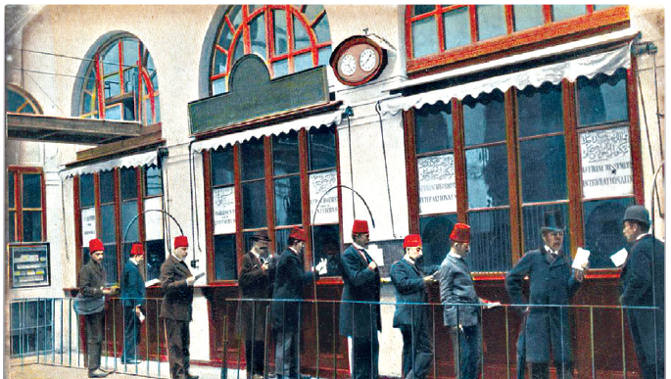
OSMANLI DEVLETİ’NDE ISLAHAT HAREKETLERİ
19. Yüzyıl Islahatları (1800’ler)
19. yüzyılda Osmanlı Devleti iletişim alanında Avrupa’daki gelişmeleri örnek alarak önemli ıslahatlar yaptı.
1840’ta konu başındaki haberde söz edilen ve
günümüzde PTT adıyla hizmet veren Posta Nezareti (Bakanlığı) kuruldu.
Daha sonra telgraf hatları kurulmaya başlandı ve 1855’te Telgraf Müdürlüğü oluşturuldu.
Osmanlı Devleti’nde 19. yüzyıla kadar atlı ulaklar devletin resmî haberleşmesinde kullanılıyordu. Halk ise bu haberleşme hizmetinden yararlanamıyordu. 1840’ta Posta Nezaretinin kurulmasıyla birlikte halk da posta hizmetinden yararlanmaya başladı.

Slide 15
OSMANLI DEVLETİ’NDE ISLAHAT HAREKETLERİ
19. Yüzyıl Islahatları (1800’ler)
İlk düzenli postalar, İstanbul’dan Edirne’ye gönderilen
devlet evrakı ile halkın mektuplarıydı.
Posta Nezaretinin hizmetlerini yerine getirebilmesi için vilayetlerde postaneler açıldı. Başlangıçta kara yolu ile taşınan postalar, daha sonra buharlı gemiler ve demir yoluyla da taşınmaya başlandı.
1863’te mektuplara pul yapıştırılması uygulamasına geçildi. İstanbul’un çeşitli
yerlerine posta kutuları konuldu.
Postayla para, gazete ve eşya da taşınmaya başlandı. İletişim alanında Posta Nezaretinin kurulmasından sonra 1855’te Telgraf Müdürlüğü kuruldu.

Slide 16
OSMANLI DEVLETİ’NDE ISLAHAT HAREKETLERİ
19. Yüzyıl Islahatları (1800’ler)
Telgrafın Amerika Birleşik Devletleri ve Avrupa’da
kullanılmaya başlanmasından kısa süre sonra Osmanlı
Devleti’nde ikinci telgraf denemesi 1839’da sarayda
yapıldı.
Bu denemeden etkilenen Sultan Abdülmecit,
telgraf hatlarında iletişimi kolaylaştıran
Mors alfabesinin mucidi Samuel Morse’a (Samuel Mors) ödül olarak bir berat ve nişan gönderdi.
İlk telgraf hattı, 1855’te Rusya ile Kırım Savaşı devam ederken askerî haberleşmeyi sağlamak için Rumeli’de yapıldı.

Slide 17
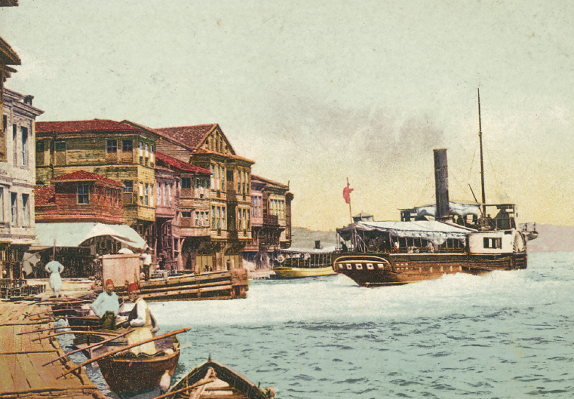
OSMANLI DEVLETİ’NDE ISLAHAT HAREKETLERİ
19. Yüzyıl Islahatları (1800’ler)
Telgraf Müdürlüğünün kurulmasından sonra vilayetlerde telgrafhaneler açılmaya başlandı. Buralarda çalışacak kişileri yetiştirmek için de telgraf mektebi açıldı. 1871’de Posta Nezareti ile Telgraf Müdürlüğü birleştirildi.
19. yüzyıl başlarında Avrupa’da buharlı gemi ve trenlerin kullanılmaya başlanması ulaşımı oldukça kolaylaştırdı.
Buharlı gemi ile trenler at arabalarıyla ve yelkenli gemilerle gerçekleştirilen yolculukların yerini aldı. İnsanlar daha hızlı, güvenli ve konforlu yolculuk yapmaya başladılar.

Slide 18
OSMANLI DEVLETİ’NDE ISLAHAT HAREKETLERİ
19. Yüzyıl Islahatları (1800’ler)
Ulaşım araçlarındaki gelişmeler uzak yerler arasında ticareti de kolaylaştırdı. Osmanlı Devleti yöneticileri Avrupa’daki bu gelişmeleri yakından takip ettiler ve ülkelerine kazandırdılar.
Osmanlı Devleti’nde ilk buharlı gemi 1828’de
İstanbul’da kullanılmaya başlandı. Swift (Sivift) adını taşıyan İngiliz yapımı bu vapura İstanbul halkı “Buğu” adını verdi.
İki yanındaki kocaman çarkları, simsiyah duman çıkaran upuzun bacasıyla halkın hayranlığını kazandı.

Slide 19
OSMANLI DEVLETİ’NDE ISLAHAT HAREKETLERİ
19. Yüzyıl Islahatları (1800’ler)
Halk ilk defa yelken veya kürek yerine buhar gücüyle hareket eden bir gemi görmekteydi. Halkın yoğun ilgi gösterdiği bu vapura Padişah
II. Mahmut da hayran oldu. Kendisi de vapurla seyahat etmeye başladı.
İstanbul’da, ulaşımda kullanılan bu gemilerin sayıları zamanla arttı. Kayıklar ve yelkenli gemilerle saatler süren yolculuklar kısaldı.
İstanbul içinde başlayan buharlı gemilerle yolculuk, zamanla Mısır’a kadar uzandı. Ulaşımı düzenli hâle getirmek için 1851’de Şirket-i Hayriye kuruldu. Günümüzde Şirket-i Hayriye “Şehir Hatları” adıyla İstanbullulara hizmet vermeye devam etmektedir.

Slide 20
OSMANLI DEVLETİ’NDE ISLAHAT HAREKETLERİ
19. Yüzyıl Islahatları (1800’ler)
Ulaşım alanında ikinci atılım demir yolu yapımıyla gerçekleştirildi. Anadolu’da ilk olarak 1856’da Aydın ile İzmir arasında demir yolu hattının yapımına başlandı.
1888’de İstanbul’u Avrupa’ya bağlayan demir yolu hizmete açıldı. Orient Express (Oriyent Ekspires) adını taşıyan tren seferleriyle çok sayıda Avrupalı turist İstanbul’u ziyaret etmeye başladı.
İstanbul’dan Bağdat’a ve Medine’ye kadar uzanan demir yolları yapıldı. Demir yolu ticari açıdan da büyük önem taşıyordu. Ülkenin zengin yer altı ve yer üstü kaynaklarının işletilmesi ve elde edilen ürünlerin ihtiyaç duyulan yerlere ulaştırılması kolaylaştı.

Slide 21
OSMANLI DEVLETİ’NDE ISLAHAT HAREKETLERİ
19. Yüzyıl Islahatları (1800’ler)
Demir yolları, tarımsal üretimi ve dolayısıyla tarımdan alınan vergileri de arttırdı. Demir yollarının sağladığı ucuz ve kolay ulaşım sayesinde daha geniş alanlarda tarım yapılmaya başlandı.
Demir yolunun yapımından önce buğday nakliyatı ancak 50.000 ton olan Orta Anadolu’da, 1890’dan sonra bu miktar altı yılda sekiz katına çıktı.
Bunun yanı sıra ticaret gelişti, ithalat ve ihracattan alınan gümrük vergileri arttı. Demir yolu güzergâhındaki zengin maden yatakları işletmeye açıldı.

Slide 22
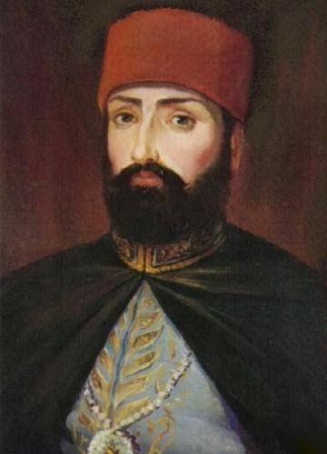
OSMANLI DEVLETİ’NDE ISLAHAT HAREKETLERİ
19. Yüzyıl’da II. Mahmut Dönemi Islahatları
Devlet memuru yetiştirmek için Mekteb-i Maarif-i Adliye adıyla hukuk eğitimi veren bir okul açıldı.
Ortaokul seviyesinde eğitim veren rüştiyeler, lise seviyesinde eğitim veren idadi ve sultaniler açıldı.
Avrupa’ya öğrenciler gönderildi.
Mekteb-i Tıbbiye (Tıp okulu) ve Mekteb-i Harbiye (Harp okulu) açıldı.
II. MAHMUT
Kız rüştiyeleri açıldı.
Öğretmen yetiştirmek amacıyla Darülmuallimin ve Darülmualimat adıyla kız ve erkek öğretmen okulları açıldı.
Yükseköğretim seviyesinde eğitim veren ve Türkiye Cumhuriyeti döneminde İstanbul Üniversitesi adını alan Darülfünun açıldı.

Slide 23
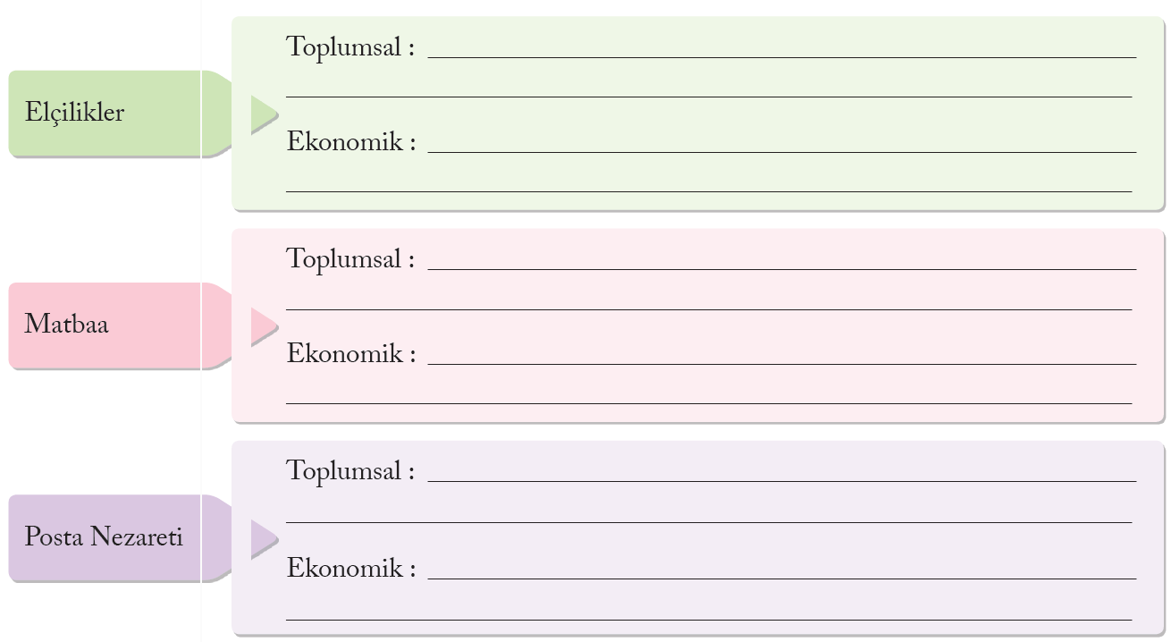
OSMANLI DEVLETİ’NDE ISLAHAT HAREKETLERİ
Elçiler Avrupa’daki kültür ve sanat etkinliklerini, bilimsel ve
teknik gelişmeleri takip edip Osmanlı’ya aktardılar.
Elçiliklerin bilimsel ve teknik gelişmeleri Osmanlı’ya aktarması ile yeni farklı iş faaliyetleri alanları ortaya çıktı.
Matbaanın kullanılması ile kitap basımı kolaylaştı ve fiyatları ucuzladı. İnsanlar kitaplara kolayca ulaşabildi, eğitim arttı.
Önceden kitaplar hattatlar tarafından elle yazılıyordu. Matbaa ile birlikte binlerce hattat işini kaybetti.
Posta Nezareti’nin kurulmasıyla halk posta hizmetinden
yararlanmaya başladı.
Her vilayete bir posta binası kuruldu, postalar atla taşınırken
zamanla buharlı gemilerle taşınmaya başladı. Yeni iş alanları oluştu.

Slide 24
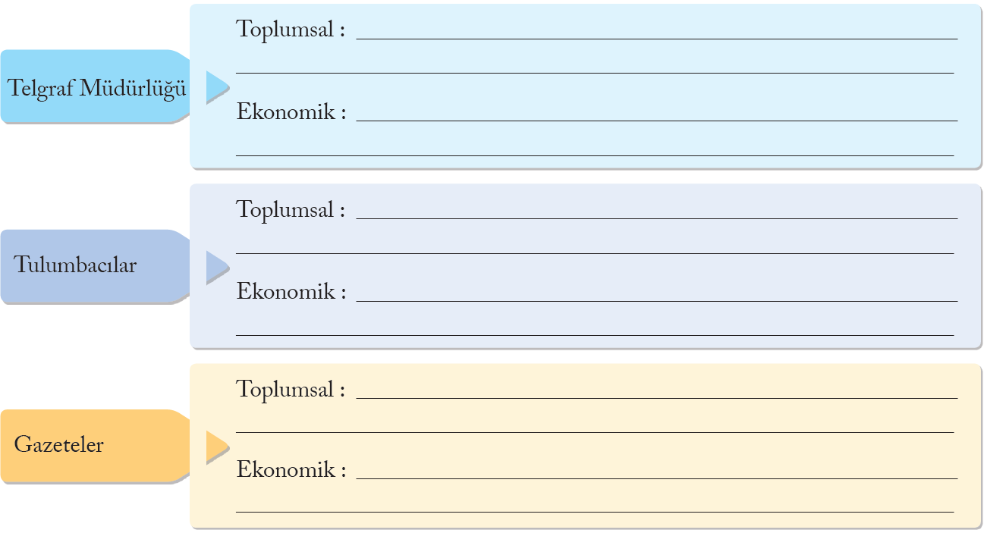
OSMANLI DEVLETİ’NDE ISLAHAT HAREKETLERİ
Haberleşmek çok hızlı hale geldi. Ancak telgraf halk tarafından kullanılmadı. Devlet adamları tarafından devlet işleri için kullanıldı.
Hızlı haberleşme sayesinde, devletin çeşitli bölgelerindeki ekonomik durumlarla ilgili hızlı haber alındı müdahale edilebildi.
Tulumbacılar bugünkü itfaiyecilerdir. Yangın durumlarında müdahele ettiler ve toplum içindeki olası kayıpları engellediler.
Büyük yangınlarda yapılan başarılı çalışmalar ile devleti ve halkı ekonomik zarara uğramaktan kurtardılar.
Vatandaşlar olup bitenlerden haberdar oldular. Gündemi takip edebildiler. Gazeteler vatandaşları eğitti.
Gazete piyasası oluştu. Yayın kuruluşları kurulmaya başlandı.

Slide 25
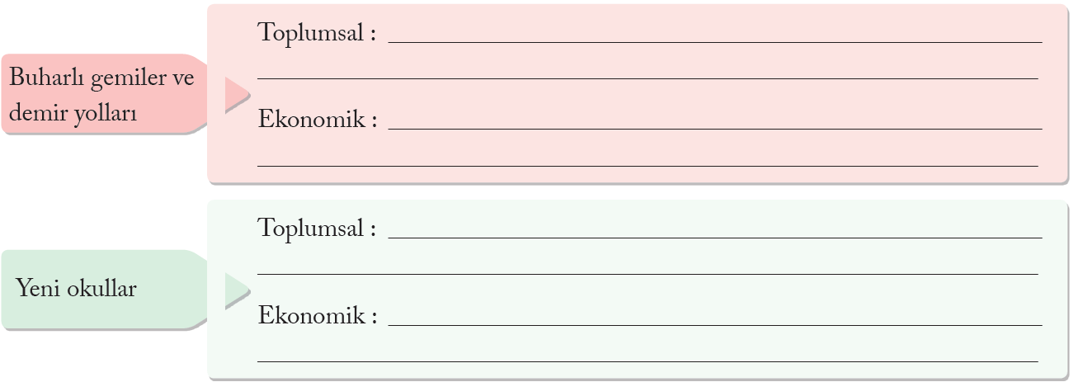
OSMANLI DEVLETİ’NDE ISLAHAT HAREKETLERİ
Mektuplar, gazeteler ve diğer temel ihtiyaçlar halka hızlı bir şekilde
ulaştırılabildi.
Taşımacılık kolaylaştı ve ucuzlaştı. Ağır yükler de taşınabilir hale geldi.
Ticaret canlandı. Tarım üretimi arttı.
Pozitif bilimlerin eğitimleri arttı. Yeni okullar aydın bir kitle yetiştirdi. Askerlik eğitimi veren okullar askerliği profesyonel hale getirdi.
Yeni tarz okullarda eğitim göre vatandaşların ufku açıldı ve farklı yeni fikirler ile yeni girişimlerde bulunabildiler.

Slide 26
OSMANLI DEVLETİ’NDE ISLAHAT HAREKETLERİ
18. YÜZYIL BAZI ISLAHATLARI
19. YÜZYIL BAZI ISLAHATLARI
LALE DEVRİ ISLAHATLARI
Posta Nezareti(Bakanlığı) PTT kuruldu
İlk düzenli postalar, İstanbul-Edirne arasında
Telgraf müdürlüğü oluşturuldu
Paris, Londra ve Viyana’da elçilikler açıldı.
Buharlı gemi ve trenler kullanılmaya başlandı
Tulumbacı Ocağı kuruldu.
Tercüme heyeti kuruldu.
Anadolu’da ilk tren hattı İzmir-Aydın arasında
Çini imalathaneleri açıldı.
Devlet matbaası kuruldu.
İlk resmi gazete olan Takvimi Vakayi yayımlandı.

Slide 27
OSMANLI DEVLETİ’NDE ISLAHAT HAREKETLERİ
Osmanlı Devleti’nde Islahatlar Özet
Osmanlı Devleti, 16. yüzyılın sonlarından itibaren eski gücünü yitirmeye başladı.
17. yüzyılda ıslahatlar başladı ve 17. yüzyıl ıslahatları daha çok askeri alanda yapıldı.
18. yüzyıldan itibaren Lale Devri ile birlikte Avrupa örnek alınarak birçok alanda ıslahatlar yapıldı.
Osmanlı, Avusturya-Macaristan İmparatorluğu ile yaptığı savaşı kaybedip 1718’de Pasarofça Antlaşması’nı imzaladı ve bu antlaşmadan sonra Osmanlı’da Lale Devri başladı.
Lale Devri 18. yüzyılın başlarındadır, Lale Devri bittikten sonra da 18. yüzyılda ıslahatlar yapıldı.
19. yüzyıla gelindiğinde yine Avrupa’daki gelişmeler takip edilerek önemli ıslahatlar yapıldı.
Osmanlı’da en etkili ıslahatlar 19. yüzyılda padişah II. Mahmut tarafından yapılmıştır.

Slide 28
OSMANLI DEVLETİ’NDE ISLAHAT HAREKETLERİ
Osmanlı Devleti’nde Islahatlar Diğer Notlar
Humbaracı Ocağı ve Hendeshane askeri ıslahatlardandır.
III. Selim Dönemi ıslahatlarına Nizamı Cedit(Yeni düzen) denmiştir.
Batı tarzında kurulan ilk Osmanlı ordusunun ismi de Nizamı Cedit’tir.
Siyaset bilimci olan Koçi Bey Osmanlı’daki bozulmalarla ilgili risaleler(rapor) hazırlamıştır.
II. Mahmut Divan Teşkilatı’nı kaldırıp yerine Vekiller Heyeti’ni(Bakanlıklar) kurmuştur.
İlk resmi Osmanlı gazetesi Takvimi Vakayi; ilk özel Osmanlı gazetesi Tercümanı Ahval’dir.
Tanzimat Dönemi ve Islahat Fermanı dönemi padişahları Abdülmecid ve Abdülaziz’dir.
Abdülmecit döneminde ilk Osmanlı bankası kurulmuştur.

Slide 29
Konumuz tamamlanmıştır.

